Slide 1
2º
AULA 14
RELAÇÕES ESPACIAIS
MATEMÁTICA
1º BIMESTRE
ENSINO FUNDAMENTAL: ANOS INICIAIS

Slide 2
LOCALIZAÇÃO E DESLOCAMENTOS DE PESSOAS E OBJETOS NO ESPAÇO.
OBSERVAR E REPRESENTAR, DE DIFERENTES PONTOS DE VISTA, A LOCALIZAÇÃO E OS DESLOCAMENTOS DE PESSOAS E OBJETOS NO ESPAÇO.
APRENDER A SE LOCALIZAR COM BASE EM DESLOCAMENTOS REALIZADOS, USANDO ALGUM PONTO DE REFERÊNCIA.
Notes:
(EF02MA12) Identificar e registrar, em linguagem verbal ou não verbal, a localização e os deslocamentos de pessoas e de objetos no espaço, considerando mais de um ponto de referência, e indicar as mudanças de direção e de sentido.
EF02MA13) Esboçar roteiros a serem seguidos ou plantas de ambientes familiares, assinalando entradas, saídas e alguns pontos de referência.

Slide 3
INDICAR E REPRESENTAR, USANDO LINGUAGEM VERBAL E NÃO VERBAL, MUDANÇAS DE DIREÇÃO E DE SENTIDO DE OBJETOS E PESSOAS NO ESPAÇO.
REPRESENTAR COM DESENHO VIVÊNCIAS OCORRIDAS NA ESCOLA UTILIZANDO OS CONCEITOS ESPACIAIS.
Notes:
(EF02MA12) Identificar e registrar, em linguagem verbal ou não verbal, a localização e os deslocamentos de pessoas e de objetos no espaço, considerando mais de um ponto de referência, e indicar as mudanças de direção e de sentido.
EF02MA13) Esboçar roteiros a serem seguidos ou plantas de ambientes familiares, assinalando entradas, saídas e alguns pontos de referência.

Slide 4


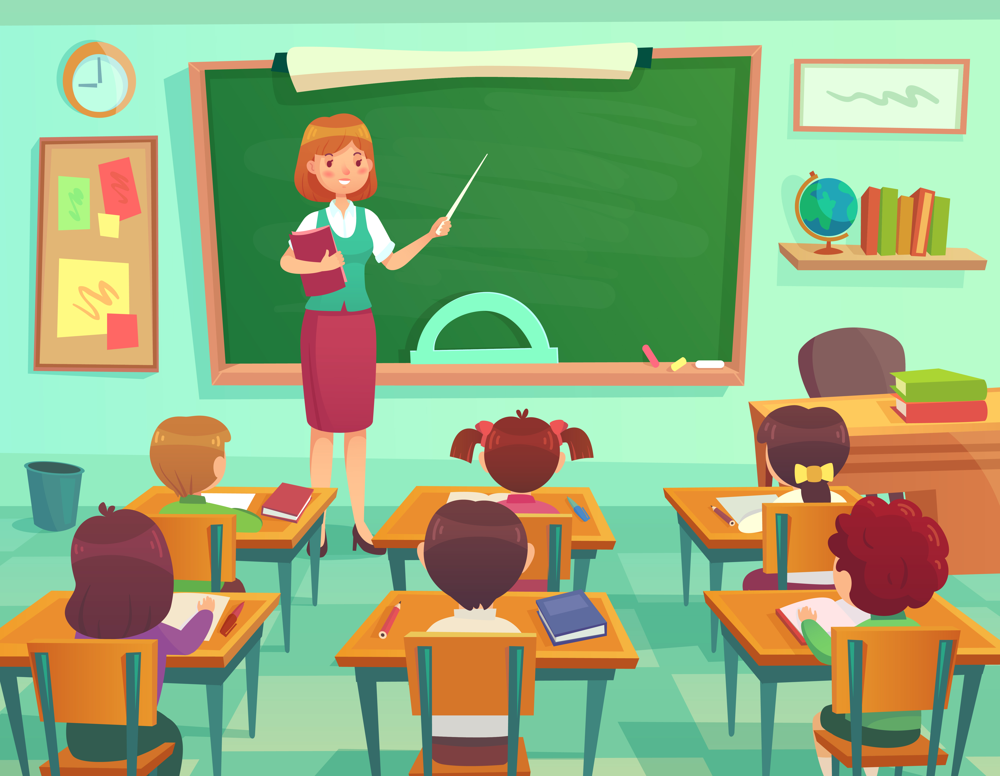
CONVERSE COM A TURMA
HÁBITOS DE DISCUSSÃO
QUEM ESTÁ À SUA DIREITA?
QUEM ESTÁ À SUA ESQUERDA?
DESENHE O MAPA DA SALA E DEPOIS TROQUE O SEU DESENHO COM O COLEGA QUE ESTÁ SENTADO À SUA DIREITA.
CONTINUA...
Notes:
Caro professor,
Relembre os conceitos de direita e esquerda, perguntando aos alunos quem está sentado à sua direita ou à sua esquerda.
Em seguida, solicite que os estudantes observem a posição dos colegas da sala e desenhem o mapa da sala, indicando a posição de cada colega e/ou de objetos da sala de aula.
Peça-lhes então para desenharem o mapa da sala para, depois, trocarem os seus desenhos com o do colega do seu lado direito. Os desenhos estão iguais?
https://www.gettyimages.com.br/detail/ilustra%C3%A7%C3%A3o/classroom-with-kids-teacher-or-professor-ilustra%C3%A7%C3%A3o-royalty-free/990361458?phrase=SALA+DE+AULA&adppopup=true

Slide 5
VAMOS LOCALIZAR O CESTO DE LIXO NA IMAGEM?
VIVENCIANDO
HÁBITOS DE DISCUSSÃO
O CESTO DE LIXO ESTÁ DO LADO DIREITO OU DO LADO ESQUERDO DA PROFESSORA ANA MARIA?
QUEM É O NOSSO PONTO DE REFERÊNCIA NESTE CASO?
Notes:
Caro professor,
Peça para os estudantes localizarem o cesto de lixo na imagem e lance os questionamentos. O ponto de referência, neste caso, é a professora Ana Maria.
Depois, você pode utilizar uma bola ou uma caixa de papelão, colocando-a em diferentes lugares da sala de aula e questionando sua localização.
Solicite aos estudantes que descrevam oralmente a posição em que o objeto se encontra, considerando um ponto de referência (um estudante, a mesa da professora, por exemplo).
Você pode ser o escriba da turma, transcrevendo na lousa o texto que eles produzirem.
https://www.gettyimages.com.br/detail/ilustra%C3%A7%C3%A3o/classroom-with-kids-teacher-or-professor-ilustra%C3%A7%C3%A3o-royalty-free/990361458?phrase=SALA+DE+AULA&adppopup=true

Slide 6


PERCURSO DA SALA DE AULA ATÉ A SAÍDA DA ESCOLA
VIVENCIANDO
PARA CHEGARMOS À SAÍDA DA ESCOLA, SAÍMOS DA NOSSA SALA
E SEGUIMOS À ESQUERDA, À DIREITA OU À FRENTE?
CADA DUPLA DEVE CONTINUAR DESCREVENDO E DESENHANDO
O PERCUSO DA SALA DE AULA ATÉ A SAÍDA DA ESCOLA.
Notes:
Caro professor,
Questione os estudantes, no coletivo, sobre como poderíamos descrever o percurso da sala de aula até a saída da escola. Estimule-os a dizer os deslocamentos necessários, utilizando os termos apropriados que indicam sentido e direção. Em seguida, sugira a eles que, em duplas, desenhem o percurso descrito oralmente.
Circule pela sala de aula e identifique se eles conseguem representar o deslocamento proposto. Caso necessário, faça intervenções. Selecione um percurso (desenho) para ser socializado. Você pode ser o escriba deste percurso, registrando-o na lousa.
https://www.gettyimages.com.br/detail/ilustra%C3%A7%C3%A3o/group-of-school-friends-talk-to-each-other-ilustra%C3%A7%C3%A3o-royalty-free/1301230925?phrase=grupo+de+crian%C3%A7as&adppopup=true

Slide 7



NESSE JOGO O OBJETIVO É ENCONTRAR AS CARTAS IGUAIS.
A PROFESSORA LEVOU PARA A SALA O JOGO DA MEMÓRIA DOS ANIMAIS.
OBSERVE AS CARTAS VIRADAS POR MARINA.
VOCÊ JÁ BRINCOU DE JOGO DA MEMÓRIA?
Notes:
Caro professor,
Mantenha os estudantes organizados em grupos de quatro, para que possam compartilhar ideias e trocar conhecimentos entre si.

Slide 8

MARQUE A OPÇÃO VERDADEIRA:
MARINA VIROU DUAS CARTAS IGUAIS.
A CARTA DO MACACO ESTÁ À ESQUERDA DA CARTA DO URSO.
A CARTA DO PATO ESTÁ ENTRE AS CARTAS DO URSO E DO MACACO.
A CARTA DO MACACO ESTÁ À DIREITA DA CARTA DO PATO.
Notes:
Caro professor,
Reforce com os estudantes quais cartas, em cada questão, é o ponto de referência.

Slide 9

CORREÇÃO
MARQUE A OPÇÃO VERDADEIRA:
X
MARINA VIROU DUAS CARTAS IGUAIS.
A CARTA DO MACACO ESTÁ À ESQUERDA DA CARTA DO URSO.
A CARTA DO PATO ESTÁ ENTRE AS CARTAS DO URSO E DO MACACO.
A CARTA DO MACACO ESTÁ À DIREITA DA CARTA DO PATO.

Slide 10

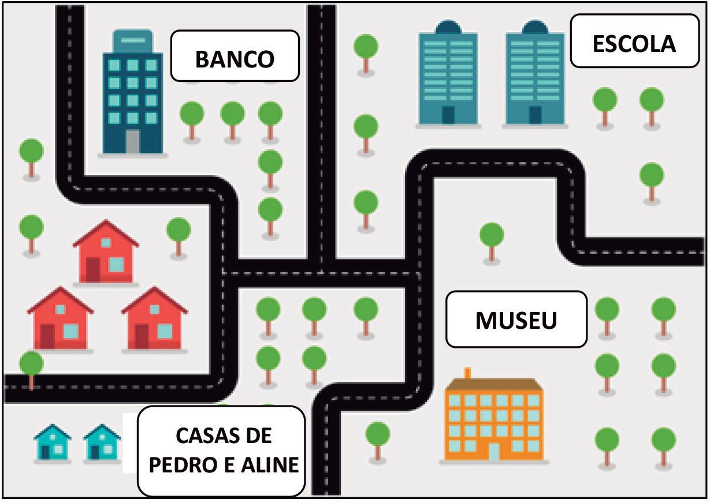

OBSERVE O MAPA.
PEDRO E ALINE SÃO VIZINHOS E MORAM NAS CASINHAS DO MAPA ACIMA.
DESENHE O CAMINHO QUE ELES PRECISAM FAZER PARA CHEGAR ATÉ A ESCOLA E DESCREVA-O.
Notes:
Caro professor,
É importante que o trabalho em duplas permita a participação dos dois estudantes. Esta atividade traz um “mapa” que não apresenta o nome das ruas, e, dessa forma, os estudantes devem utilizar termos ligados à mudança de direção, como virar à direita e virar à esquerda. A dupla pode primeiramente desenhar o caminho que as crianças fazem para chegar à escola. Depois, devem descrever o percurso, utilizando os termos ligados à mudança de direção : virar à direita e virar à esquerda.

Slide 11
CORREÇÃO
RESPOSTA PESSOAL. SUGESTÃO DE RESPOSTA:
ELES DEVEM SAIR DE CASA E VIRAR À DIREITA, DEPOIS VIRAR À ESQUERDA. LOGO APÓS, DEVEM VIRAR À DIREITA, VIRAR À ESQUERDA, VIRAR À DIREITA DE NOVO E MAIS UMA VEZ À ESQUERDA ATÉ CHEGAREM NA ESCOLA (VEJA O CAMINHO SINALIZADO EM VERMELHO).

Slide 12
VEJA O MAPA DA SALA DE AULA DO 2º ANO A E RESPONDA.
PORTA
QUADRO
PROFESSOR
FILEIRA 1
FILEIRA 2
FILEIRA 3
ELEN
LARA
PAULO
ANA
SARA
PEDRO
KÁTIA
JOÃO
LUCAS
CONTINUA...
Notes:
Caro professor,
O mapa da sala presente neste slide, deve ser amplamente discutido, primeiramente com a turma.
Explore, com a turma, a localização do quadro, da porta, da mesa do professor e dos nomes dos estudantes de cada fileira
Se você sentir que seja possível, compare com todos, a disposição da sua sala de aula.

Slide 13

A. QUAIS SÃO OS ESTUDANTES DA FILEIRA 1?
_________________________________________________________
B. QUAIS SÃO OS ESTUDANTES DA FILEIRA DO MEIO?
_________________________________________________________
C. QUAIS CRIANÇAS SENTAM PRÓXIMAS AO PROFESSOR?
_________________________________________________________
D. QUEM SENTA ATRÁS DA ELEN E NA FRENTE DE KÁTIA?
_________________________________________________________
CONTINUA...

Slide 14
CORREÇÃO
A. QUAIS SÃO OS ESTUDANTES DA FILEIRA 1?
ELEN, LARA E PAULO.
B. QUAIS SÃO OS ESTUDANTES DA FILEIRA DO MEIO?
ANA, SARA E PEDRO.
C. QUAIS CRIANÇAS SENTAM PRÓXIMAS AO PROFESSOR?
LARA E PAULO.
D. QUEM SENTA ATRÁS DA ELEN E NA FRENTE DE KÁTIA?
ANA.
CONTINUA...

Slide 15
OBSERVE A POSIÇÃO DA SARA E ESCREVA O NOME DE QUEM SE SENTA:
PORTA
QUADRO
PROFESSOR
FILEIRA 1
FILEIRA 2
FILEIRA 3
ELEN
LARA
PAULO
ANA
SARA
PEDRO
KÁTIA
JOÃO
LUCAS
À SUA DIREITA. __________ À SUA FRENTE.__________
À SUA ESQUERDA.__________ ATRÁS DELA. __________
CONTINUA...

Slide 16
CORREÇÃO
OBSERVE A POSIÇÃO DA SARA E ESCREVA O NOME DE QUEM SE SENTA:
PORTA
QUADRO
PROFESSOR
FILEIRA 1
FILEIRA 2
FILEIRA 3
ELEN
LARA
PAULO
ANA
SARA
PEDRO
KÁTIA
JOÃO
LUCAS
À SUA DIREITA. PEDRO À SUA FRENTE. LARA
À SUA ESQUERDA. ANA ATRÁS DELA. JOÃO
CONTINUA...

Slide 17

PENSE NO CAMINHO QUE VOCÊ FAZ PARA IR DA ENTRADA DA ESCOLA ATÉ A SUA SALA DE AULA. TRACE ESSE CAMINHO E DESENHE O QUE VOCÊ VÊ AO LONGO DELE (AS SALAS, O PÁTIO E OUTRAS COISAS QUE VOCÊ OBSERVA). FAÇA SEU DESENHO. DEPOIS, DESCREVA PARA A SUA TURMA O QUE FEZ.
Notes:
Caro professor,
No início desta aula, os estudantes foram convidados a desenharem o “percurso da sala de aula até a saída da escola”. Agora o percurso é o inverso. Peça para cada componente da dupla desenhar seu trajeto, trocar com seu/sua colega e depois compararem com o primeiro desenho que fizeram no início da aula.
Importante ressaltar com os estudantes que os objetos e lugares que os alunos devem observar ao longo do percurso (salas, pátio etc) são chamados de pontos de referência.
Depois do trajeto desenhado, pergunte a eles:
O segundo desenho ficou melhor que o primeiro?

Slide 18
PENSE NO CAMINHO QUE VOCÊ FAZ PARA VIR DA ENTRADA DA ESCOLA ATÉ A SUA SALA DE AULA. TRACE ESSE CAMINHO E DESENHE O QUE VOCÊ VÊ AO LONGO DELE (AS SALAS, O PÁTIO E OUTRAS COISAS QUE VOCÊ OBSERVA). FAÇA SEU DESENHO. DEPOIS, DESCREVA PARA A SUA TURMA O QUE FEZ.
CORREÇÃO
RESPOSTA PESSOAL.
Notes:
Caro professor,
Importante ressaltar com os estudantes que os objetos e lugares que eles devem observar ao longo do percurso (salas, pátio etc) são chamados de pontos de referência.
Depois do trajeto desenhado, pergunte a eles:
O segundo desenho ficou melhor que o primeiro?
A descrição do trajeto, pode ser realizada oralmente, por pelo menos duas duplas, o registro escrito de um deles, pode ser anotado na lousa pelo professor.

Slide 19
OBSERVAMOS E REPRESENTAMOS, DE DIFERENTES PONTOS DE VISTA, A LOCALIZAÇÃO E OS DESLOCAMENTOS DE PESSOAS E OBJETOS NO ESPAÇO;
APRENDEMOS A NOS LOCALIZAR COM BASE EM DESLOCAMENTOS REALIZADOS, USANDO ALGUM PONTO DE REFERÊNCIA;
INDICAMOS E REPRESENTAMOS, USANDO LINGUAGEM VERBAL E NÃO VERBAL, MUDANÇAS DE DIREÇÃO E DE SENTIDO DE OBJETOS E PESSOAS NO ESPAÇO;
REPRESENTAMOS COM DESENHO, VIVÊNCIAS OCORRIDAS NA ESCOLA UTILIZANDO OS CONCEITOS ESPACIAIS.

Slide 20
LEMOV, D. Aula nota 10 3.0: 63 técnicas para melhorar a gestão da sala de aula. Porto Alegre: Penso, 2023.
OLIVEIRA, J. E.; DUARTE, J. R. (Organização). Caderno 1 - Matemática - 2° ano. Sobral: Lyceum - Consultoria Educacional Ltda., 2021.
SÃO PAULO (Estado). Secretaria da Educação. Currículo Paulista, 2019.

Slide 21
Lista de imagens e vídeos
Slide 1 – Imagem de capa: SEDUC
Slides 4, 5, 6, 7, 8, 9, 10 e 11 – © Getty Images.

